Slide 1

Székrendező program

Slide 2
Mi a célja?
A program célja hogy az aulában a székek pakolását megelőzően egy átlátható és egyszerűen kezelhető programot csinálni
Kezelése egyszerű és hatékony

Slide 3



Használt források
W3Schools
Stack Overflow
ChatGPT

Slide 4
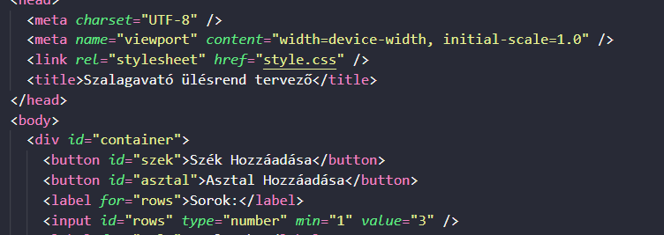
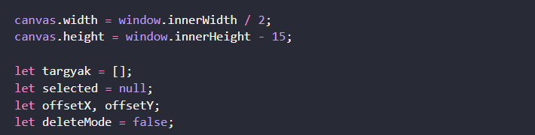
Részletek a kódból

